Slide 1
PRAKTIKUM METODE NUMERIK
PERTEMUAN 3 :
Sistem Persamaan linier

Slide 2
PRETEST
1. Apa yang anda ketahui tentang Sistem Persamaan Linier ?
2. Sebutkan 4 metode penyelesaian SPL dengan teknik langsung ?
3. Sebutkan 3 metode penyelesaian SPL dengan teknik tak langsung / teknik iteratif ?
4. Pada teknik iteratif, penyelesaian SPL membutuhkan jumlah iterasi untuk mencapai konvergensi. Untuk mencapainya, ada beberapa faktor yang mempengaruhinya. Sebutkan faktor tersebut ! ( minimal 2 )

Slide 3
Definisi Sistem Persamaan Linier
Persamaan linear adalah sebuah persamaan aljabar, yang tiap sukunya mengandung konstanta, atau perkalian konstanta dengan variabel tunggal. Persamaan ini dikatakan linear sebab hubungan matematis ini dapat digambarkan sebagai garis lurus dalam Sistem koordinat Kartesius. (Wikipedia)
Sistem sering muncul dalam banyak permasalahan di bidang teknik, sains, manajemen, sosial ekonomi, informatika, dll.

Slide 4
Macam – Macam Penyelesaian Sistem Persamaan Linier
- Metode Langsung :
1. Metode Gauss
2. Metode Gauss-Jordan
3. Dekomposisi LU
- Algoritma Doolittle
- Algoritma Crout
- Algoritma Cholesky
4. Tridiagonal
5. Algoritma Thomas
6. Aturan Cramer

Slide 5
Macam – Macam Penyelesaian Sistem Persamaan Linier
- Metode Tak Langsung ( Iteratif ) :
1. Metode Jacobi
2. Metode Gauss-Seidel
3. Metode Suksesi Relaksi Residu ( SOR )

Slide 6
Faktor yang menjadikan banyaknya proses iterasi
1. Bentuk matriks harus Diagonal Dominan ( Paling Utama )
2. Algoritma yang digunakan.
3. Vektor x awal.

Slide 7

Let’s go to coding MATLAB ☺

Slide 8
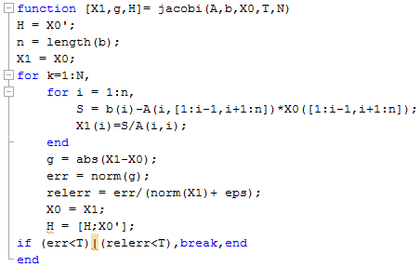
Metode Jacobi

Slide 9
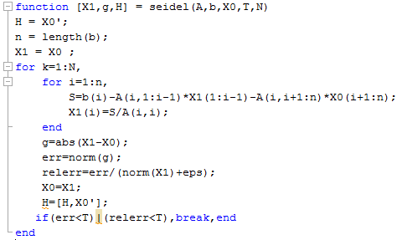
Metode Gauss-Seidel

Slide 10

Try This
Sekarang cobalah tentukan himpunan penyelesaian dari bentuk SPL di bawah ini :
HOW??

Slide 11
Try This
Do you get “Not Konvergen” ?
What should I do ??
Don’t worry. I have solution for you

Slide 12
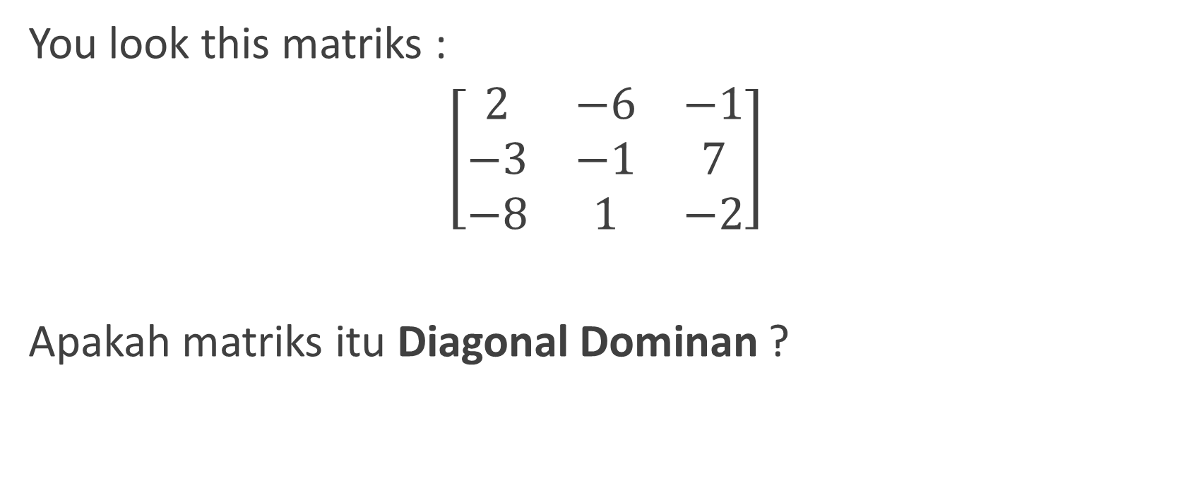
Solution
You look this matriks :
$\left[\begin{matrix}2 & −6 & −1 \\ −3 & −1 & 7 \\ −8 & 1 & −2\end{matrix}\right]$
Apakah matriks itu Diagonal Dominan ?

Slide 13

Formula of Diagonal Dominan :
$\left|a_{ii}\right|≥\sum_{j=1, j≠i}^{n}{\left|a_{ij}\right| dengan i=1,2,3,…,n}$
Apa artinya ?

Slide 14
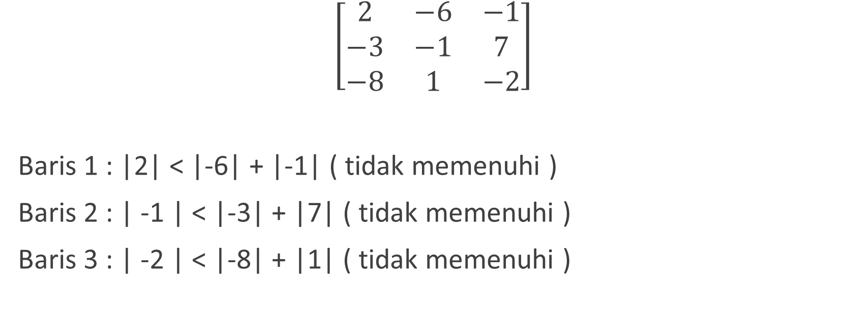
Now Cek :
$\left[\begin{matrix}2 & −6 & −1 \\ −3 & −1 & 7 \\ −8 & 1 & −2\end{matrix}\right]$
Baris 1 : |2| < |-6| + |-1| ( tidak memenuhi )
Baris 2 : | -1 | < |-3| + |7| ( tidak memenuhi )
Baris 3 : | -2 | < |-8| + |1| ( tidak memenuhi )

Slide 15

How to this ?
$\left[\begin{matrix}−8 & 1 & −2 \\ 2 & −6 & −1 \\ −3 & −1 & 7\end{matrix}\right]$
Yeah, Konvergen. I get HP = { }
HOW??

Slide 16
Metode Langsung
Untuk metode langsung, anda bisa coba sendiri yang sudah asisten berikan di PPT ini.

Slide 17
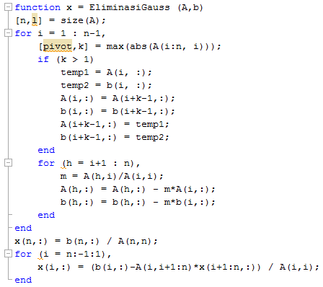
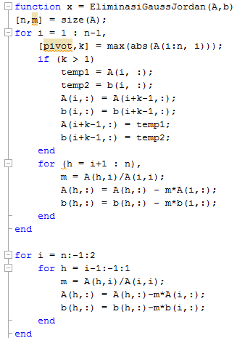

Metode Eliminasi Gauss ( OBE )
Metode Eliminasi Gauss-Jordan

Slide 18
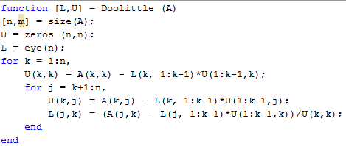
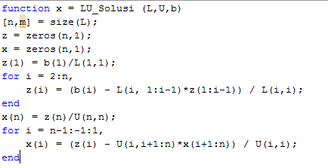
Metode Dekomposisi LU

Slide 19
Praktikum Pertemuan 3 Sudah Selesai
Sekarang bersiaplah untuk Posttest

Slide 20
Finish Any Question ?

